Slide 1

Construccion de Interfaces de Usuario
UNQ TPI - Construccion de Interfaces de Usuario
ZK
Alumnos:
  Marchionne, Cristian Daniel
  Prieto, Mariano Martin

Slide 2
ZK
ZK
UNQ TPI - Construccion de Interfaces de Usuario
OBJETIVOS:
    ¿Qué es ZK?
    ¿Cómo lo encuentro?
    Características
    Historia
    Arquitectura
    Ejemplos

Slide 3
ZK
ZK
UNQ TPI - Construccion de Interfaces de Usuario
¿Qué es ZK?
Y
¿Cómo lo encuentro?

Slide 4
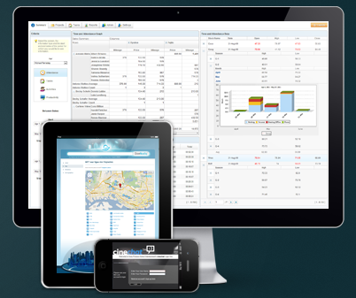

ZK
ZK
UNQ TPI - Construccion de Interfaces de Usuario
Es un proyecto libre que nació con el objetivo de
Simplificar radicalmente el desarrollo de aplicaciones web
Simplificar radicalmente el desarrollo de aplicaciones web
está disponible para descargar en www.ZKoss.org

Slide 5
ZK
ZK
UNQ TPI - Construccion de Interfaces de Usuario
CARACTERISTICAS

Slide 6






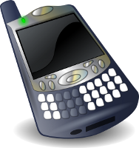
ZK
ZK
UNQ TPI - Construccion de Interfaces de Usuario
Diseñado para ser extremadamente ligero
No requiere plugins de ningún tipo
Compatible con la mayoría de navegadores existentes.
Soporta los navegadores de dispositivos móviles
Notes:
ZK es AJAX sin escribir JavaScript.
ZK es un framework de componentes dirigido a través de eventos (Event-Driven). Con él podemos desarrollar interfaces de usuarios de un modo profesional y extremadamente fácil.
Diseñado para ser Direct RIA (Direct Rich Internet Applications).
ZK también soporta los navegadores de dispositivos móviles, de hecho existe ZK Mobile, que es ZK aplicado al desarrollo de aplicaciones Móviles, accesibles por el navegador de los mismos.

Slide 7

ZK
ZK
UNQ TPI - Construccion de Interfaces de Usuario
SERVER
Se puede usar cualquier servidor web que soporte Java Servlet (2.3 o superior)
Tomcat | Google App Engine
JBoss | Liferay
WebSphere | Pluto
Oracle Server | Jetty
WebLogic | Resin
WebLogic Portal | WebLogic Cluster

Slide 8
ZK
ZK
UNQ TPI - Construccion de Interfaces de Usuario
HISTORIA

Slide 9
ZK
ZK
UNQ TPI - Construccion de Interfaces de Usuario
Es un proyecto que comenzo en año 2005
Zk significa ”ZERO KODE”
Open Source, con el respaldo de POTIX
Está basado en tecnologías abiertas,
con una curva de aprendizaje casi plana:
XHTML y XUL
Notes:
Zk significa ”ZERO KODE” referente a que el
framework no requiere escribir en JavaScript
para la implementacion de clientes Ajax.
Open Source, pero además detrás tiene el respaldo de una compañía POTIX
Está basado en tecnologías abiertas, con una curva de aprendizaje casi plana:
XHTML (HTML escrito con la sintaxis de XML)
XUL (http://www.mozilla.org/projects/xul/)

Slide 10
ZK
ZK
UNQ TPI - Construccion de Interfaces de Usuario
ARQUITECTURA

Slide 11
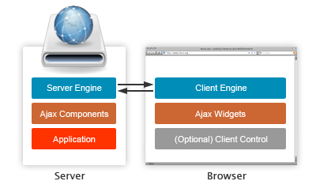
ZK
ZK
UNQ TPI - Construccion de Interfaces de Usuario
Server-Centric

Slide 12
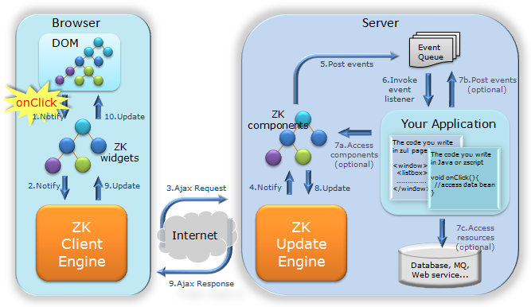
ZK
ZK
UNQ TPI - Construccion de Interfaces de Usuario
Server-Centric
Notes:
Server client Fusion Architecture
When a ZK application runs on the server, it can have access to the backend resources, assemble UI with components, listen to user's activity, and then manipulate components to update UI. All are done at the server. The synchronization of the states of the components between the browser and the server is done automatically by ZK and transparently to the application.
When running at the server, the application can access full Java technology stack. User activities, including Ajax and Server Push, are abstracted to event objects. UI are composed of POJO-like components. ZK is the most productive approach to develop a modern Web application.
With ZK's Server+client Fusion architecture, your application will never stop running on the server. The application could enhance the interactivity by adding optional client-side functionality, such as client-side event handling, visual effect customizing or event even UI composing without server-side coding. ZK enables seamless fusion from pure server-centric to pure client-centric. You can have the best of two worlds: productivity and flexibility

Slide 13
ZK
ZK
UNQ TPI - Construccion de Interfaces de Usuario
ZK utiliza el paradigma Event-Driven
Se programa con ZUML, Java o ZSCRIPT
ZUML, es un lenguaje de markup que se utiliza para describir el mundo web
ZUML utiliza archivos .zul
Los componentes declarados son creados como Plain Old Java Objects (POJO)
Notes:
ZK utiliza el paradigma Event-Driven, para ello encapsula el tráfico request-response y gestiona el JavaScript de forma transparente. Así que el desarrollador no tiene que hacer nada al respecto.

Slide 14
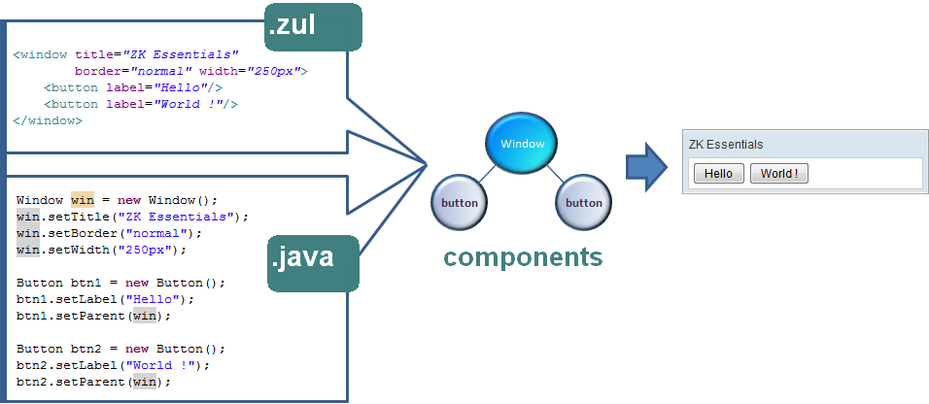
ZK
ZK
UNQ TPI - Construccion de Interfaces de Usuario
Para generar la interfaz grafica ZK utiliza componentes declarados con ZUML o Java
Notes:
ZK utiliza el paradigma Event-Driven, para ello encapsula el tráfico request-response y gestiona el JavaScript de forma transparente. Así que el desarrollador no tiene que hacer nada al respecto.

Slide 15
ZK
ZK
UNQ TPI - Construccion de Interfaces de Usuario
Los Componentes
100% Basado en componentes
Los componentes son objetos de la vista que tienen parte en el cliente y parte en el servidor.
Son las etiquetas, árboles, botones.
Los componentes son completamente dinámicas. Pueden añadirse, quitarse e interactuar con otras páginas.

Slide 16
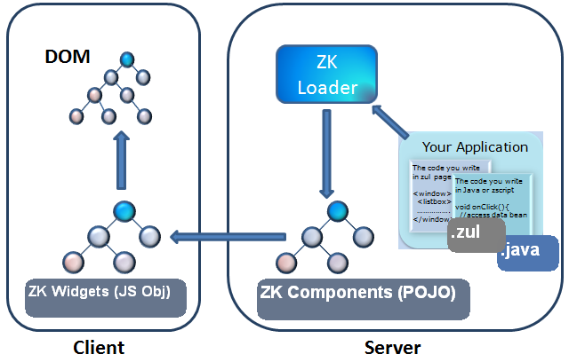
ZK
ZK
UNQ TPI - Construccion de Interfaces de Usuario
Notes:
Components declared using ZUML in a ZUL file are parsed by a ZK enhanced XML parser. The components declared are created as Plain Old Java Objects (POJO) in the JVM on the server.
Components on the server are translated into instructions(in JSON) for widget (JavaScript objects) creation and then sent to the client.

Slide 17
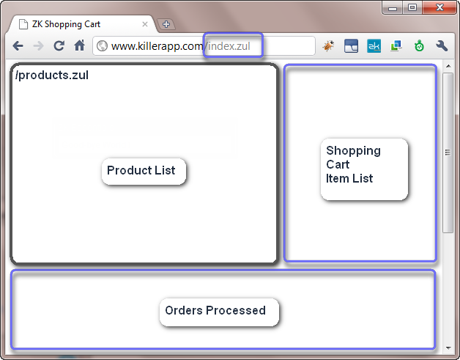
ZK
ZK
UNQ TPI - Construccion de Interfaces de Usuario
Las Páginas
Son colecciones de componentes
Se crean cuando
ZK Loader interpreta
un fichero ZUML
Notes:
The Page
Imagine components are actors in a play, then Page is the stage where components play out their roles. A page is a space holder in a browser window where ZK components can be attached and detached. A Page is not a component and it does not implement a Component interface. A page is automatically created when user requests a resource such as a ZUL page.

Slide 18
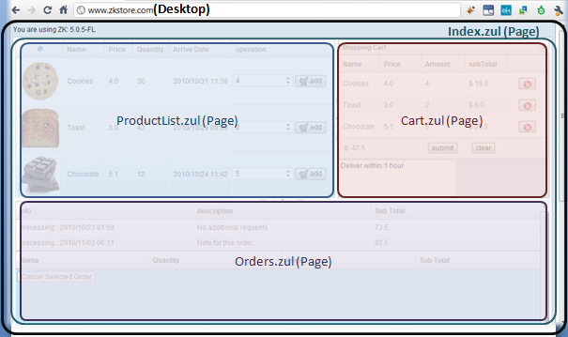
ZK
ZK
UNQ TPI - Construccion de Interfaces de Usuario
El Escritorio
Es una colección de páginas que sirven a una petición de URL determinada.
Las páginas pueden añadirse o eliminarse de forma dinámica
Notes:
The Desktop
Suppose we have a shopping cart application deployed on www.zkstore.com. When a user enters this URL in a browser, by default, the page index.zul is requested. A Desktop is created automatically when a Page is created. A desktop may contain one or more pages, serving requests for the same URL. The concept is illustrated below:
Es una colección de páginas que sirven a una petición de URL, es decir un escritorio segenera a partir de páginas, cuando pedimos una URL determinada.
Las páginas pueden añadirse o eliminarse de forma dinámica.

Slide 19
ZK
ZK
UNQ TPI - Construccion de Interfaces de Usuario
ZSCRIPT
Sirve para inicializar y declarar variables (incluso globales) y métodos.
Puede programarse en Java, JavaScript, Ruby (JRuby), Groovy (Grails), Phyton (Jhyton), etc...
El código puede estar también separado en ficheros, para aplicar correctamente MVC.

Slide 20
ZK
ZK
UNQ TPI - Construccion de Interfaces de Usuario
Ejemplos:
    Básico → Hola Mundo
    MVC → Calculadora
    Formulario → Persona
    Simples → Varios

Slide 21
ZK
ZK
UNQ TPI - Construccion de Interfaces de Usuario
Conclusión
  Muy sencillo
  Compatibilidad con la mayoría de los navegadores
  Protege el la logica del modelo

Slide 22















ZK
ZK
UNQ TPI - Construccion de Interfaces de Usuario
Partners
`

Slide 23
ZK
ZK
UNQ TPI - Construccion de Interfaces de Usuario
Referencias
  ZK http://www.zkoss.org/
  Ejemplos http://www.zkoss.org/zkdemo/

Slide 24

ZK
ZK
UNQ TPI - Construccion de Interfaces de Usuario
Preguntas

Slide 25

ZK
ZK
UNQ TPI - Construccion de Interfaces de Usuario
GRACIAS

